Slide 1
GIẢI PHẪU SINH LÝ HỆ SINH DỤC
GV: Trần Khánh Phú

Slide 2
MỤC TIÊU
- Kể tên được các cơ quan cấu tạo nên hệ sinh dục nam, nữ.
- Mô tả được hình thể ngoài, hình thể trong và các liên quan của các cơ quan cấu tạo nên hệ sinh dục nam, nữ.
- Trình bày được chức năng sinh lý của hệ sinh dục nam và nữ.

Slide 3
GIẢI PHẪU SINH DỤC NAM

Slide 4
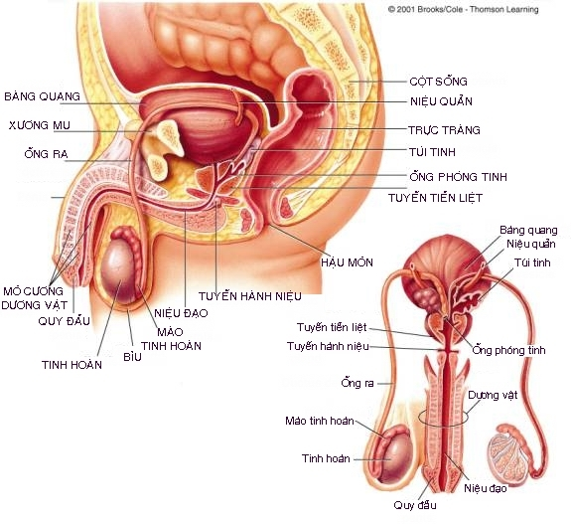

Slide 5
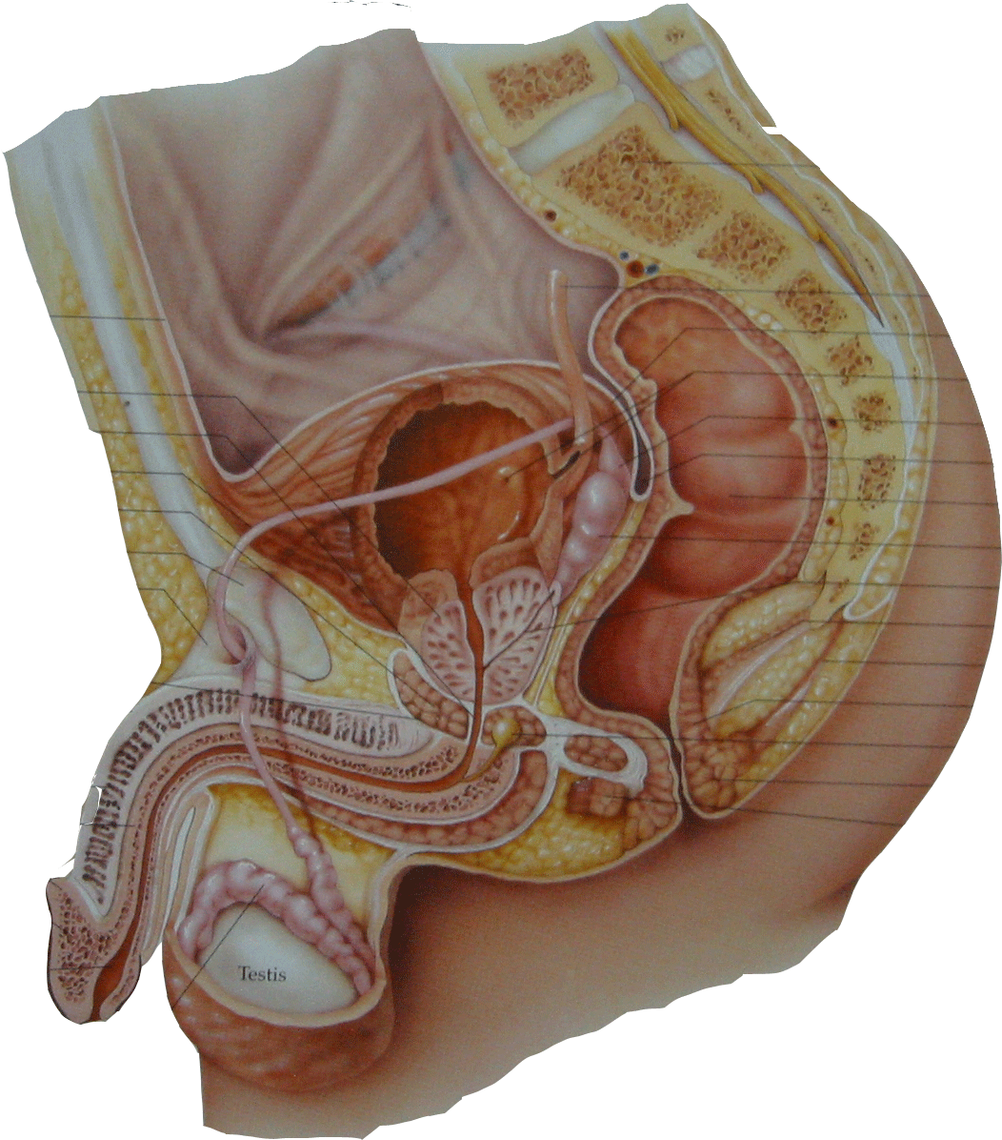
CƠ QUAN SINH DỤC NAM
HỆ THỐNG ỐNG
DẪN TINH
TUYẾN TIỀN LIỆT
DƯƠNG VẬT
TUYẾN
HÀNH NIỆU
ĐẠO
ỐNG MÀO TINH
TINH HOÀN

Slide 6
TINH HOÀN
HÌNH THỂ NGOÀI
Tinh hoàn nằm trong bìu.
Nhiệt độ thấp hơn nhiệt độ cơ thể 1 – 2⁰C.
Bên trái thường thấp hơn bên phải.
Mỗi tinh hoàn nặng khoảng 20 gam.

Slide 7
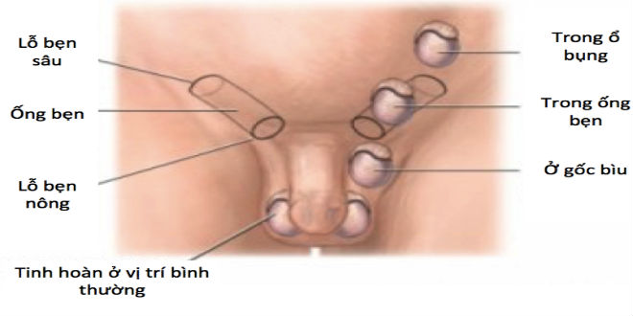
Tinh hoàn ẩn

Slide 8
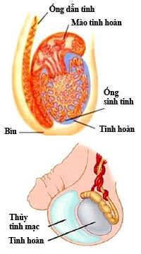
TINH HOÀN
HÌNH THỂ TRONG
Tinh hoàn cấu tạo bởi
80% là ống sinh tinh
20% là mô liên kết

Slide 9
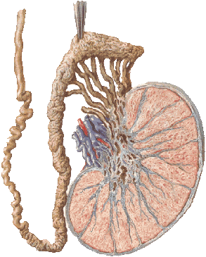
CƠ QUAN SINH DỤC NAM
ỐNG MÀO TINH
DÀI 6-7 cm,
ĐƯỜNG KÍNH 0,4 mm
ỐNG MÀO TINH
ỐNG DẪN TINH
DÀI 30cm
ĐƯỜNG KÍNH 2-3 mm
ỐNG XUẤT NHỎ
ỐNG DẪN TINH
(TRONG MÀO TINH)

Slide 10
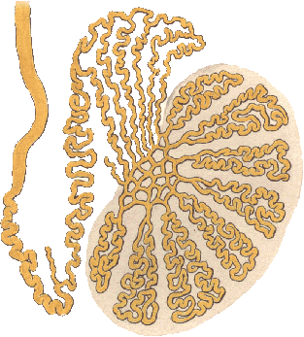
CƠ QUAN SINH DỤC NAM
ỐNG XUẤT NHỎ( 12- 15 Ống)
ỐNG SINH
TINH XOẮN
(2- 4 Ống, dài 0,7 m)
ỐNG SINH
TINH THẲNG
LƯỚI TINH
TRUNG THẤT
(HIGHMORE)

Slide 11
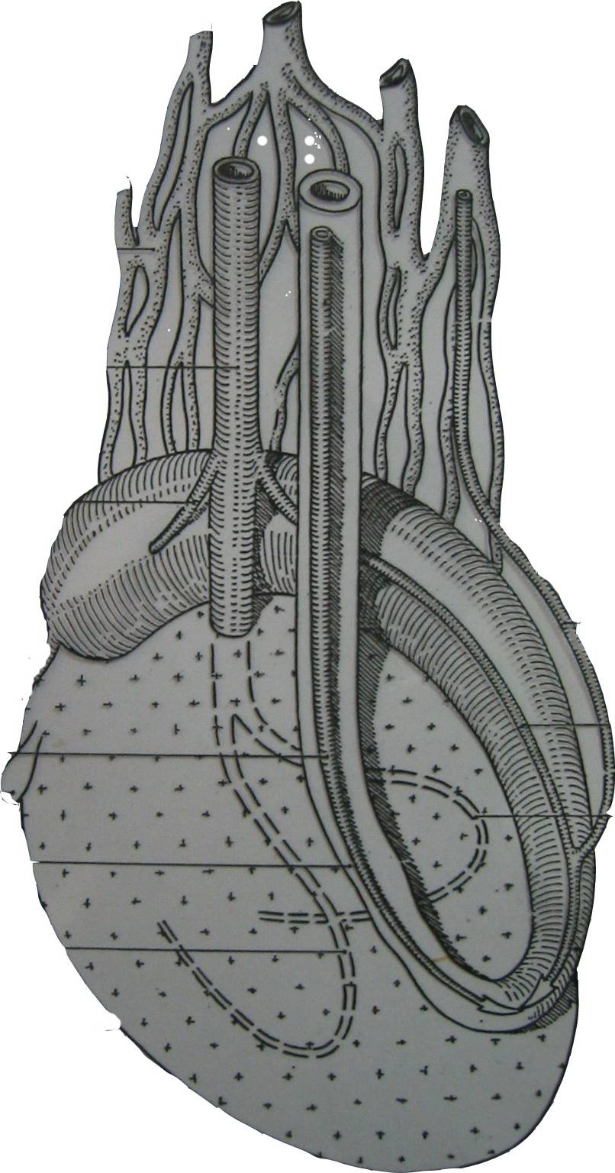
SINH DỤC NAM
ĐÁM RỐI TĨNH MẠCH
HÌNH DÂY LEO
ỐNG DẪN TINH
ĐỘNG MẠCH
ỐNG DẪN TINH
ĐỘNG MẠCH
TINH HOÀN
ĐOẠN THỪNG TINH

Slide 12
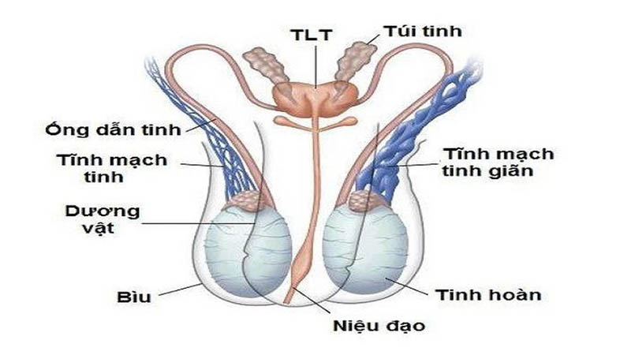
Giãn tĩnh mạch thừng tinh

Slide 13
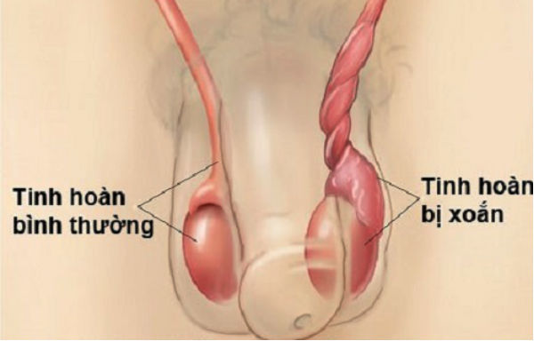
Xoắn tinh hoàn

Slide 14
CƠ QUAN SINH DỤC NAM
NHIẾP HỘ
Khối hình nón: 4 x 3 x 2,5 cm, khoảng 15 – 20g
Dưới bàng quang và bao quanh niệu đạo TLT
Sản xuất 30% tinh dịch → niệu đạo TLT
Tuyến hành niệu đạo: ở 2 bên niệu đạo màng → tiết dịch: kiềm hóa nước tiểu, làm trơn niêm mạc niệu đạo

Slide 15
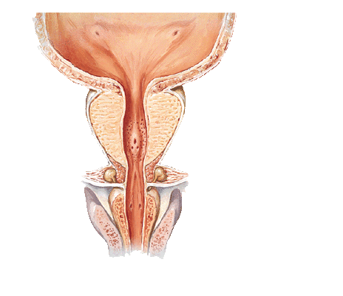
SINH DỤC NAM
TUYẾN TIỀN LIỆT (PROSTATE)
TUYẾN HÀNH
NIỆU ĐẠO
COOPER

Slide 16
CƠ QUAN SINH DỤC NAM
DƯƠNG VẬT
Hình thể ngoài:
Rễ dương vật → xương mu (dây chằng treo dương vật)
Thân dương vật: hình trụ
Qui đầu: miệng niệu đạo, hãm , cổ
Cấu tạo trong:
2 vật hang
1 vật xốp

Slide 17
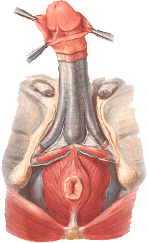
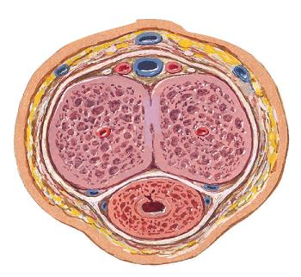
SINH DỤC NAM
QUI ĐẦU
RÃNH QUI ĐẦU
CÓ NẾP HÃM
QUI ĐẦU
VẬT XỐP
THÂN
VẬT HANG

Slide 18
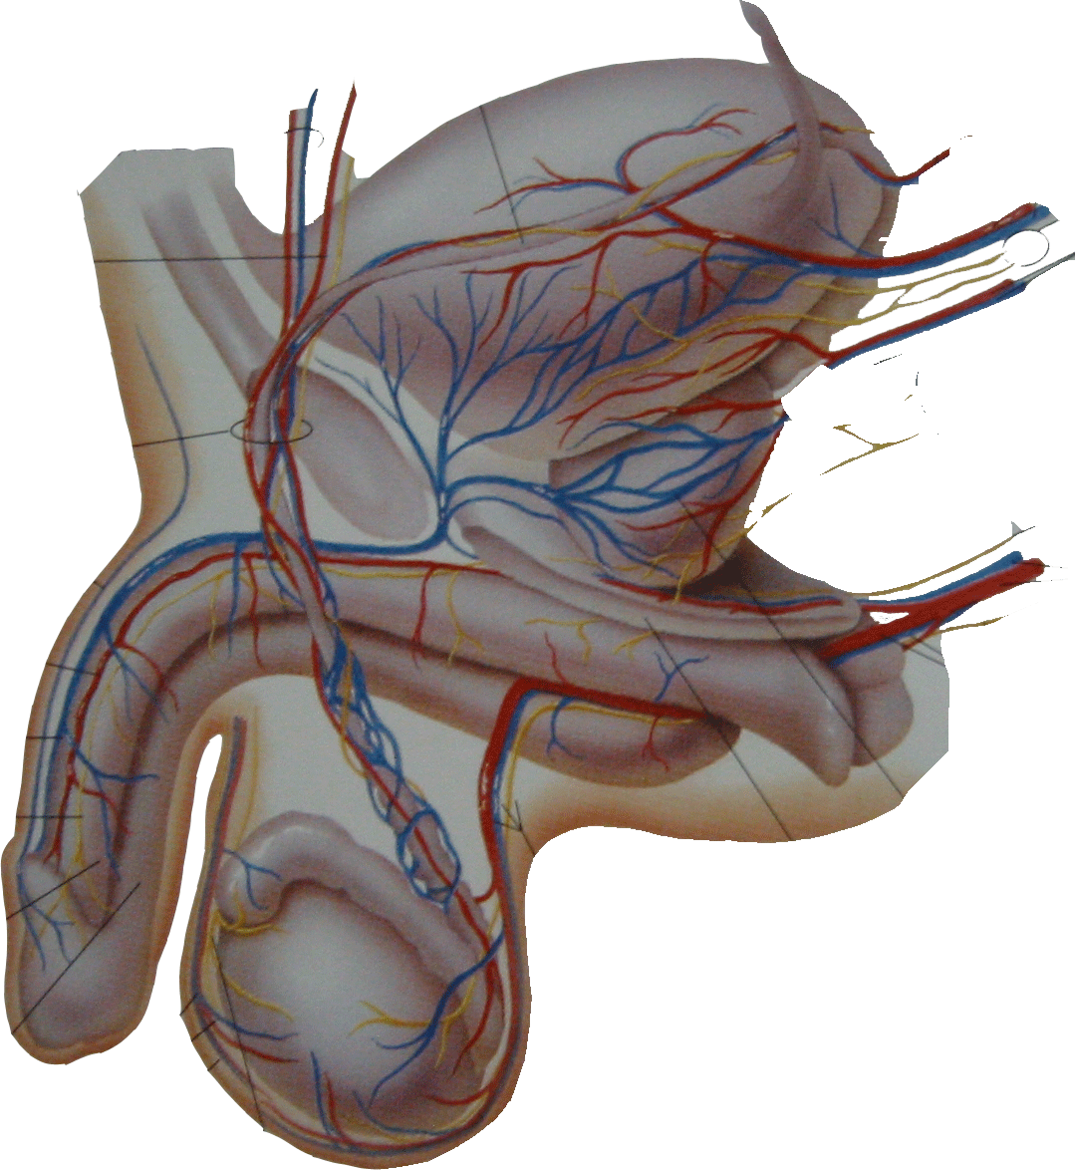
SINH DỤC NAM
ĐỘNG MẠCH
BÀNG QUANG
TRÊN
ĐỘNG MẠCH
TINH HOÀN
ĐỘNG MẠCH
BÀNG QUANG
DƯỚI
ĐỘNG MẠCH
THẸN TRONG

Slide 19
SINH DỤC NAM
ĐỘNG MẠCH
MU SÂU DƯƠNG VẬT
ĐỘNG MẠCH
BÀNG QUANG DƯỚI
ĐỘNG MẠCH
HÀNH DƯƠNG VẬT

Slide 20
SINH LÝ SINH DỤC NAM

Slide 21
DẬY THÌ
10-11 tuổi.
Cơ quan sinh dục phát triển.
Hình thể ngoài thay đổi.

Slide 22
CƠ QUAN SINH DỤC NAM
TINH HOÀN
CHỨC NĂNG NỘI TIẾT
CHỨC NĂNG NGOẠI TIẾT
TINH TRÙNG
TESTOSTERON

Slide 23
TINH HOÀN
CHỨC NĂNG
Ngoại tiết: tạo tinh trùng
Do tế bào Sertoli trên thành của ống sinh tinh.
Sản xuất tinh trùng bắt đầu từ lúc dậy thì và kéo dài suốt đời.
Mỗi ngày có khoảng 100 – 200 triệu tinh trùng được tạo ra.
Tinh dịch có màu trắng đục hoặc vàng nhạt.

Slide 24
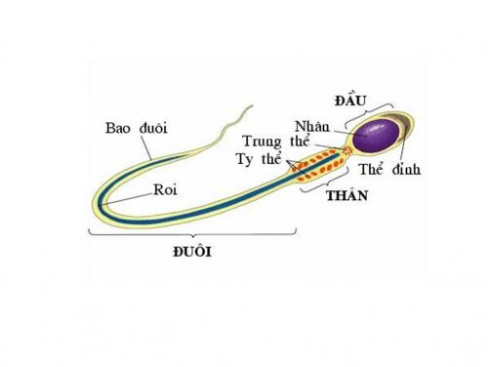

Slide 25
TINH HOÀN
Tinh trùng gồm 3 phần:
Phần đầu: chứa nhân và thể cực đầu chứa men Hyaluronidase và protease.
Phần thân: chứa ty thể, cung cấp năng lượng cho sự di chuyển của tinh trùng.
Phần cuối: đuôi, tạo chuyển động của tinh trùng.

Slide 26
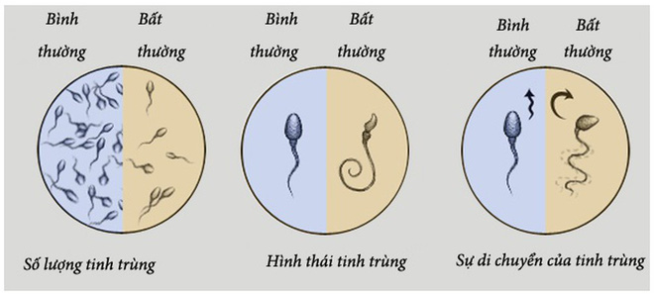

Slide 27
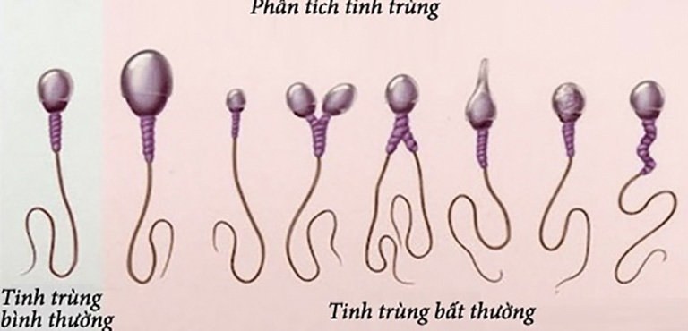

Slide 28
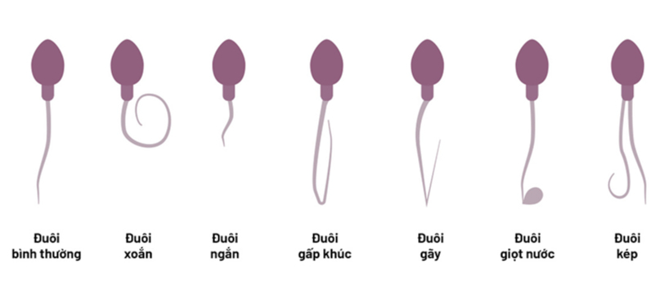

Slide 29
TINH HOÀN
Nội tiết: tế bào Leydig sản xuất hormone sinh dục nam
Hormon androgen, gồm:
Testosterone.
Dihydrotestosterone.
Androstenedione.

Slide 30
Chức năng nội tiết
TB Leydig → testosteron
Tác dụng:
Bào thai (tuần 7): hình thành CQSD ngoài
5- 6 tháng cuối bào thai giúp đưa TH xuống bìu
Dậy thì: đặc tính sinh dục nam
+ Phát triển CQSD phụ
+ Xuất hiện các giới tính sinh dục thứ phát

Slide 31
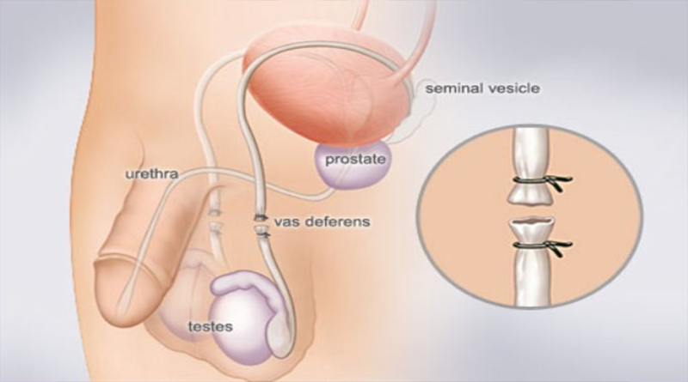
Cắt và thắt ống dẫn tinh

Slide 32
HIỆN TƯỢNG CƯƠNG
Gây ra khi có kích thích thần kinh phó giao cảm.
Giãn nở tiểu động mạch, máu đổ vào các thể cương.
Thể cương chứa đầy máu: cản máu khó thoát ra làm dương vật căng.
Máu đổ vào các mô xốp, chèn ép tĩnh mạch, dương vật trở nên căng cứng.

Slide 33
HIỆN TƯỢNG PHÓNG TINH
Giai đoạn tiết tinh:
Tinh dịch được tiết ra và di chuyển vào niệu đạo.
Giai đoạn phóng tinh: phản xạ giao cảm
Nhờ co thắt cơ bầu hang,
2.5 – 3.5 ml tinh dịch (1 ml tinh dịch chứa 100 tr tinh trùng)

Slide 34
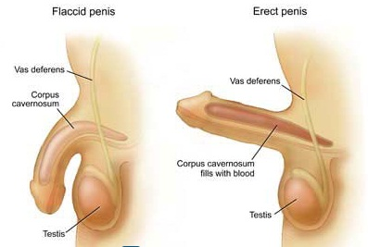

Slide 35
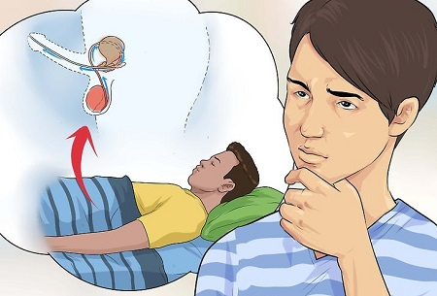
TRẠNG THÁI BẤT THƯỜNG TRONG XUẤT TINH
Rối loạn xuất tinh.
Di tinh gồm:
+ Mộng tinh
+ Hoạt tinh

Slide 36
GIẢI PHẪU SINH DỤC NỮ

Slide 37
CƠ QUAN SINH DỤC NỮ
TRONG:
Buồng trứng
Vòi trứng
Tử cung
Âm đạo
NGOÀI:
Âm hộ
Âm vật
Tuyến vú

Slide 38
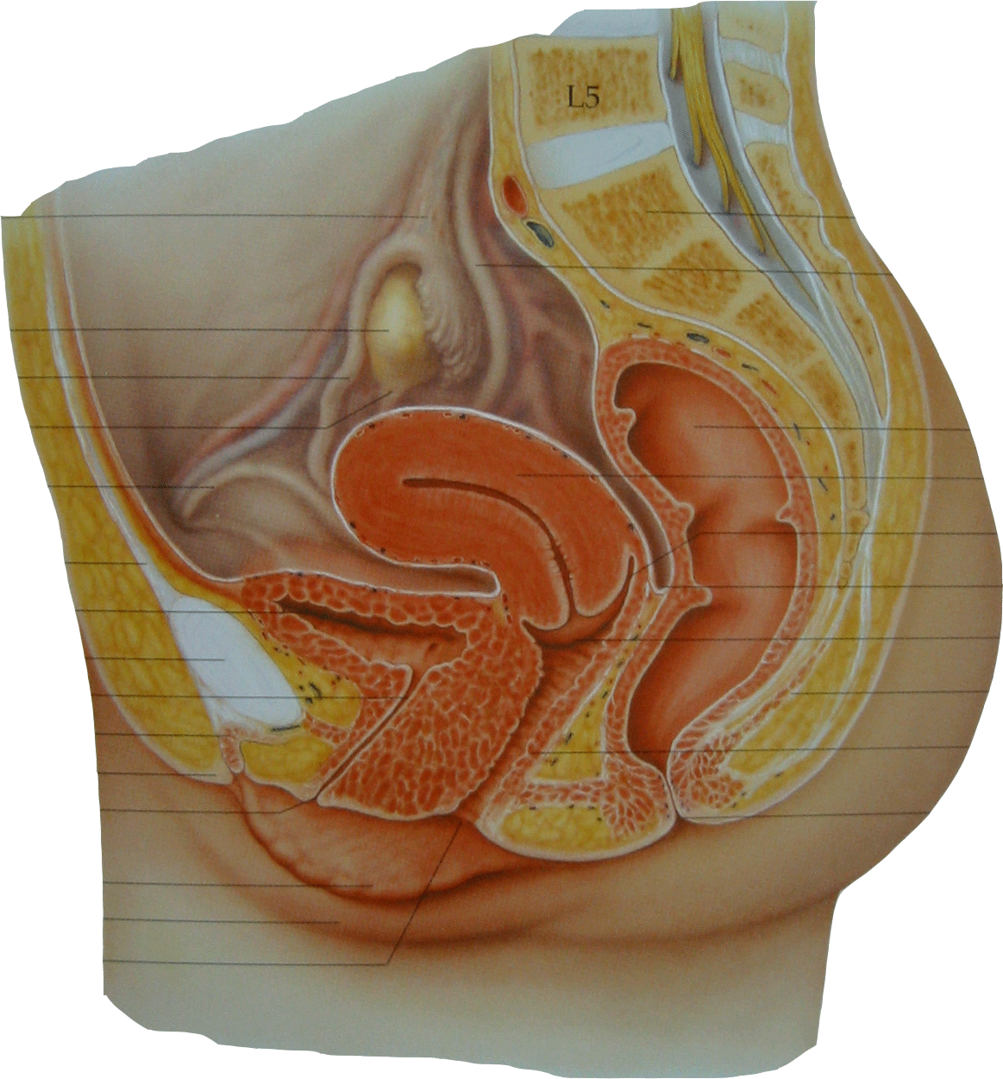
SINH DỤC NỮ
1- ĐẠI CƯƠNG:
VÒI TRỨNG
BUỒNG TRỨNG
TỬ CUNG
ÂM ĐẠO
CƠ QUAN SINH DUC
NGOÀI

Slide 39
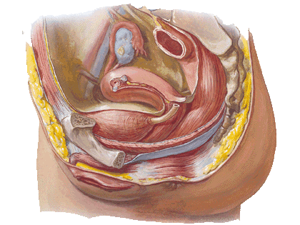
SINH DỤC NỮ
2- BUỒNG TRỨNG:
2.1- VỊ TRÍ- HÌNH THỂ NGOÀI:
BUỒNG TRỨNG
Xác định điểm buồng trứng

Slide 40
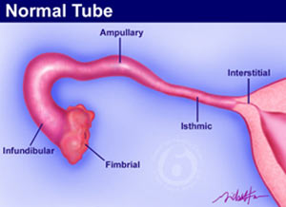
SINH DỤC NỮ
3- VÒI TRỨNG:
+ Daøi 10-12 cm
+ 4 ñoaïn:
- Thành : daøi 1cm
- Eo:daøi 3-4cm, ñk: 2 – 3 mm
- Boùng: daøi 7cm, ñk 5 – 8 mm
- Pheãu: 10 – 12 tua

Slide 41
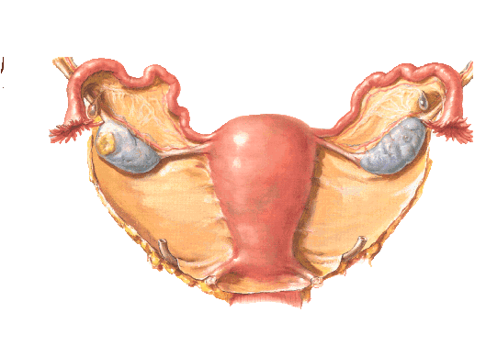
SINH DỤC NỮ
3- VÒI TRỨNG:
EO
BÓNG
THÀNH
PHỄU

Slide 42
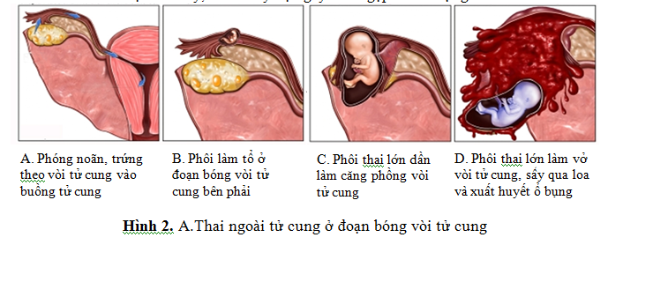
GEU

Slide 43
SINH DỤC NỮ
4- TỬ CUNG:
4.1- VỊ TRÍ:
TÚI CÙNG TRƯỚC
BÀNG QUANG- TỬ CUNG
TỬ CUNG
TÚI CÙNG SAU
TỬ CUNG- TRỰC TRÀNG
DOUGLAS
ÂM ĐẠO

Slide 44
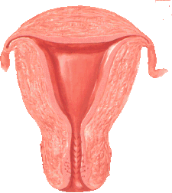
SINH DỤC NỮ
4- TỬ CUNG:
4.1- VỊ TRÍ- HÌNH THỂ NGOÀI:
ĐÁY
4,5 cm
THÂN TỬ CUNG
4 cm
EO TỬ CUNG
0,5 cm
2,5 cm
CỔ TỬ CUNG
4,5cm

Slide 45
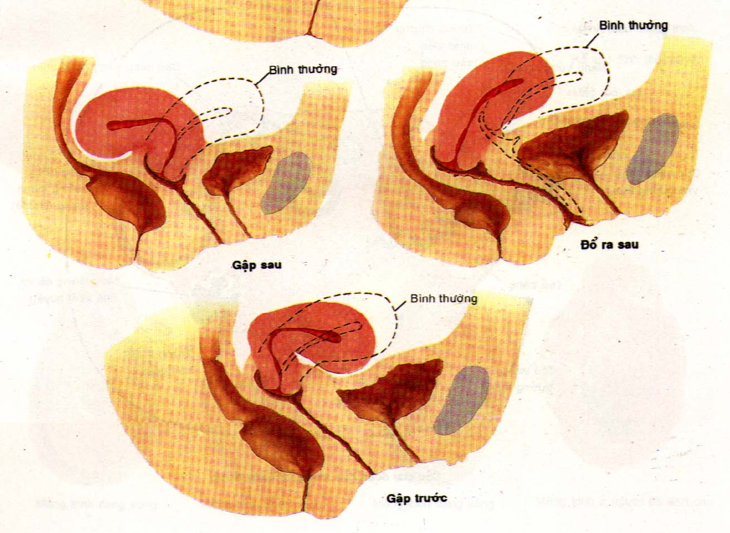

Slide 46
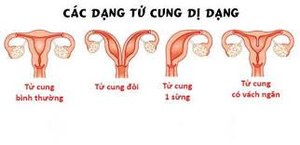

Slide 47
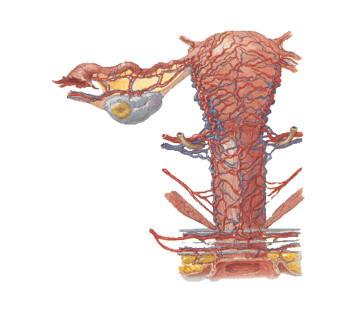
SINH DỤC NỮ
4- TỬ CUNG:
4.3- ĐỘNG MẠCH TỬ CUNG:
ĐỘNG MẠCH TỬ CUNG
NIỆU QUẢN

Slide 48
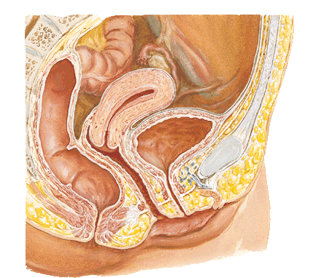
SINH DỤC NỮ
5- ÂM ĐẠO:
ĐẦU TRÊN
TRỤC ÂM ĐẠO
CHẾCH RA TRƯỚC
VÀ XUỐNG DƯỚI
ĐẦU DƯỚI

Slide 49
Cơ quan sinh dục ngoài
Âm hộ: gò mu
môi lớn
môi bé
tiền đình: lỗ niệu đạo, lỗ âm đạo
các ống tiết tuyến tiền đình
Âm vật: cấu trúc tương tự dương vật
→ 2 vật hang, thân và qui đầu, hãm

Slide 50
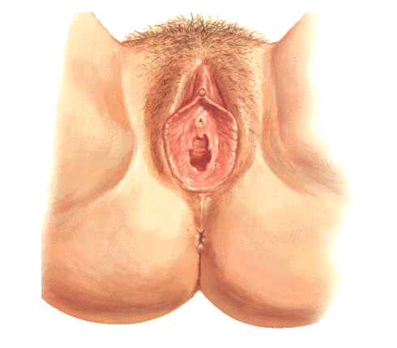
SINH DỤC NỮ
6- CƠ QUAN SINH DỤC NGOÀI:
ÂM VẬT
GÒ MU
MÔI LỚN
MÔI BÉ
TIỀN ĐÌNH
ÂM HỘ
HÃM MÔI ÂM HỘ
LỖ NIỆU ĐẠO

Slide 51
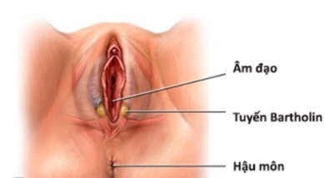

Slide 52
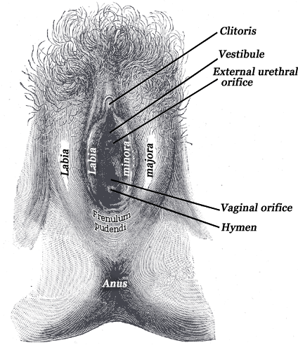
Màng trinh

Slide 53
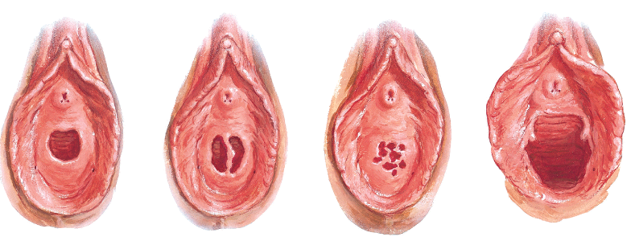
SINH DỤC NỮ
Các dạng màng trinh

Slide 54
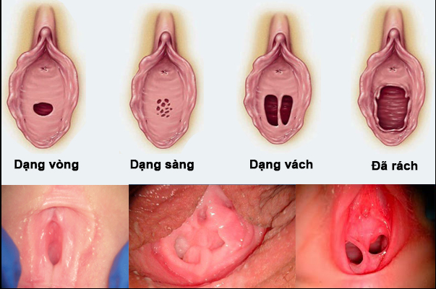

Slide 55
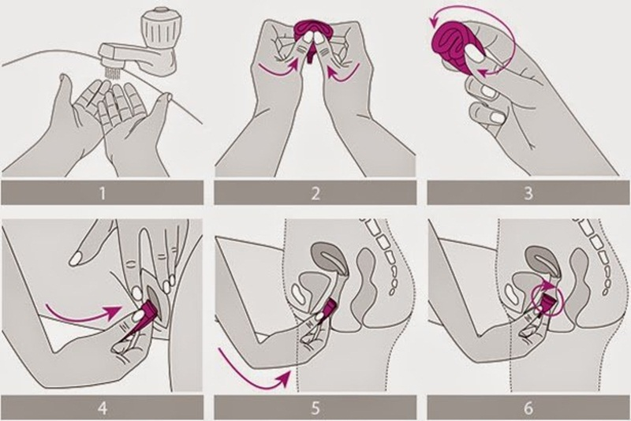

Slide 56
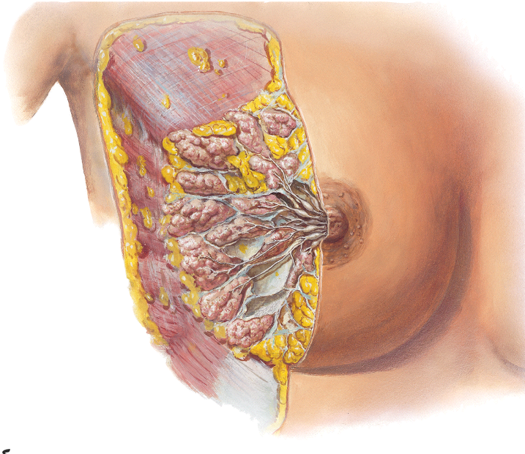
SINH DỤC NỮ
6- CƠ QUAN SINH DỤC NGOÀI:
VUÙ:

Slide 57
Tuyến vú
Là tuyến mồ hôi được biệt hóa
Hình thể ngoài: bầu vú
núm vú: lỗ ống tiết sữa
quầng vú: nốt tuyến bã
Cấu tạo: da, mỡ, các tuyến sữa. Chính khối lượng mỡ quyết định kích thước vú.

Slide 58
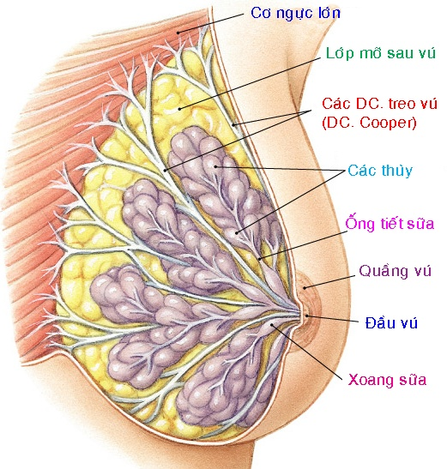

Slide 59
SINH LÝ SINH DỤC NỮ

Slide 60
BUỒNG TRỨNG
Chức năng vừa ngoại tiết (sinh trứng), vừa nội tiết (tiết các hormone sinh dục nữ).
Các hormon buồng trứng gồm:
Estrogen.
Progesteron.
Relaxin.

Slide 61
DẬY THÌ
13 -14 tuổi.Sớm hơn nam.
Cơ quan sinh dục phát triển và bắt đầu hoạt động.
Buồng trứng bắt đầu hoạt động.

Slide 62
Chu kỳ buồng trứng
Bào thai
Mới sinh
Dậy thì
Sau dậy thì
BT bào thai
BT mới sinh
Trứng sơ cấp
1 triệu trứng
Dịch trong nang
6 triệu nang trứng
300.000 trứng
400- 500 trứng

Slide 63
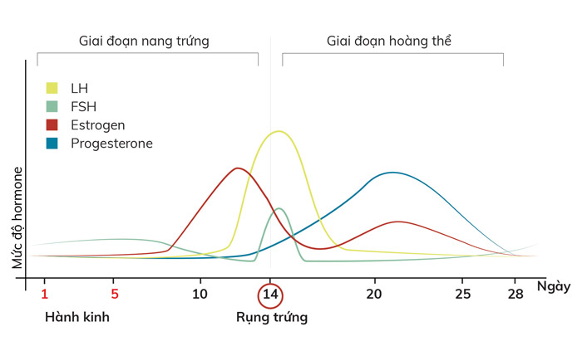
Các giai đoạn chu kì kinh nguyệt

Slide 64
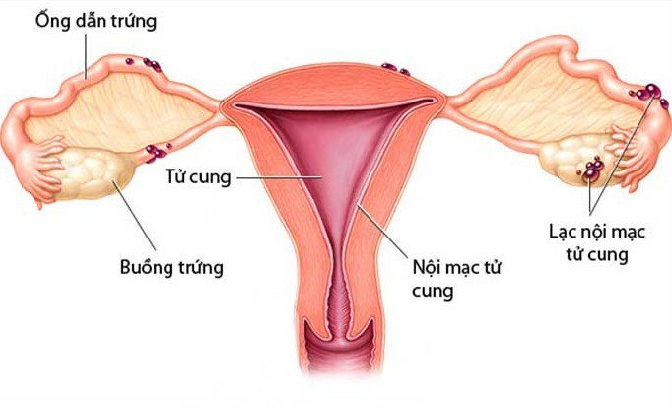
LẠC NỘI MẠC TỬ CUNG

Slide 65
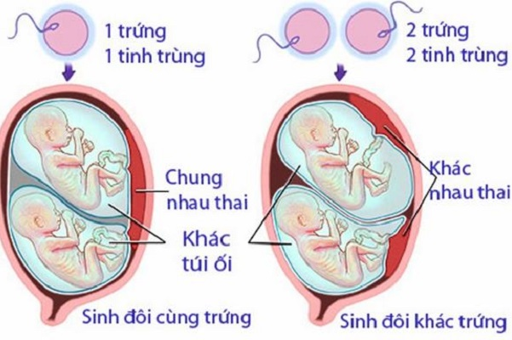

Slide 66
KẾ HOẠCH HÓA GIA ĐÌNH

Slide 67
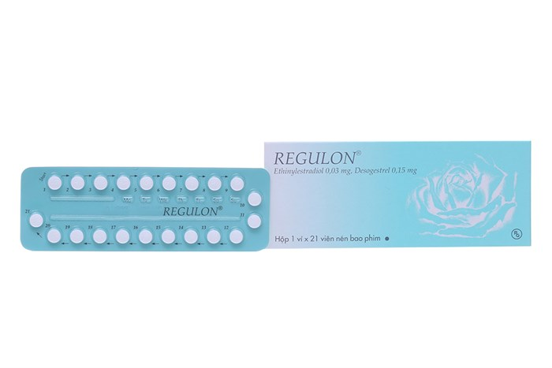
I. NGĂN KHÔNG CHO TRỨNG RỤNG

Slide 68
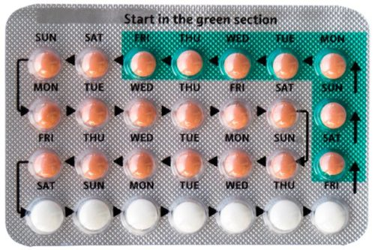

Slide 69
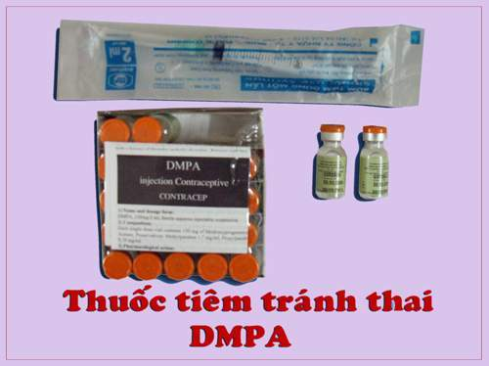

Slide 70
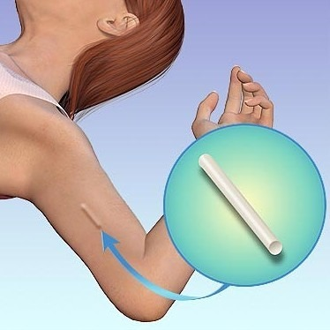

Slide 71
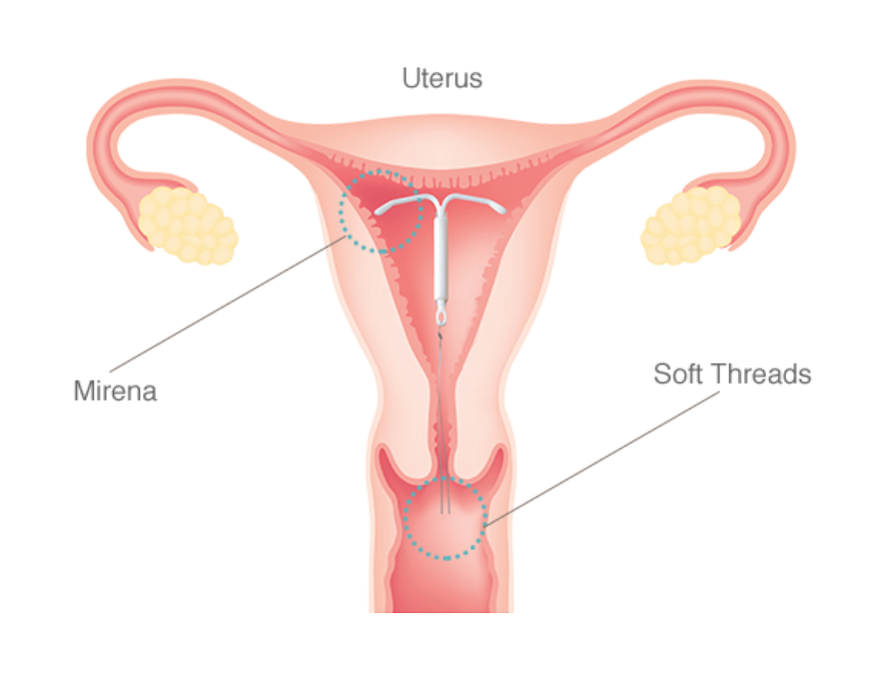

Slide 72
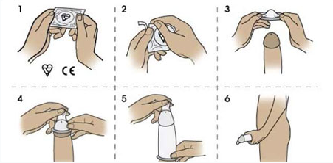
II. NGĂN KHÔNG CHO TRỨNG GẶP TINH TRÙNG

Slide 73
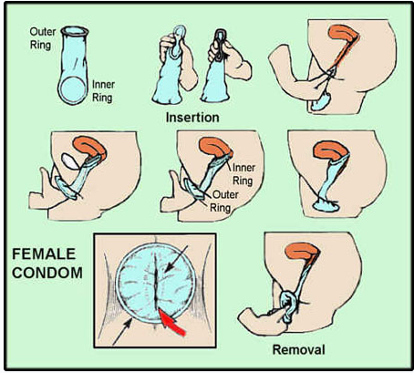

Slide 74
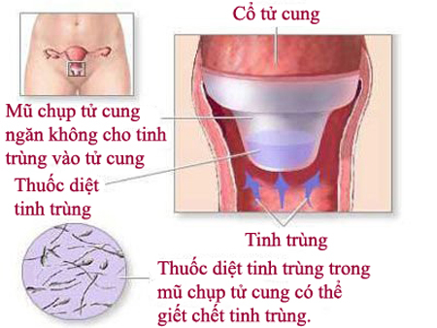

Slide 75
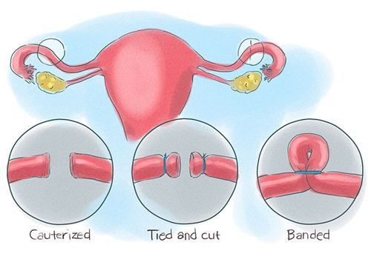


Slide 76

Phương pháp Ogino- Knot

Slide 77

III. NGĂN KHÔNG CHO TRỨNG THỤ TINH LÀM TỔ

Slide 78


Slide 79


